Slide 1

Projet : Menu Maker by Qwenta
Objectif :
Aide à la réalisation d’une carte de votre restaurant
Mise en page stylisé de la carte
Diffusion sur différentes plateformes (Deliveroo, Instagram) ou en format PDF pour votre restaurant

Slide 2
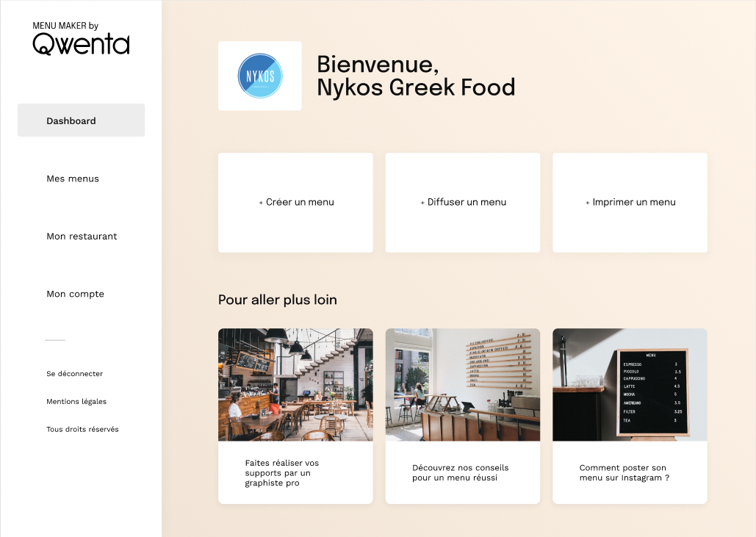
Restaurant de l’utilisateur
Créer un menu
Diffuser sur les différentes plateformes
Imprimer votre menu pour votre restaurant
Le panel de l’utilisateur
Différents tutos/aides à la manipulation de l’outil

Slide 3
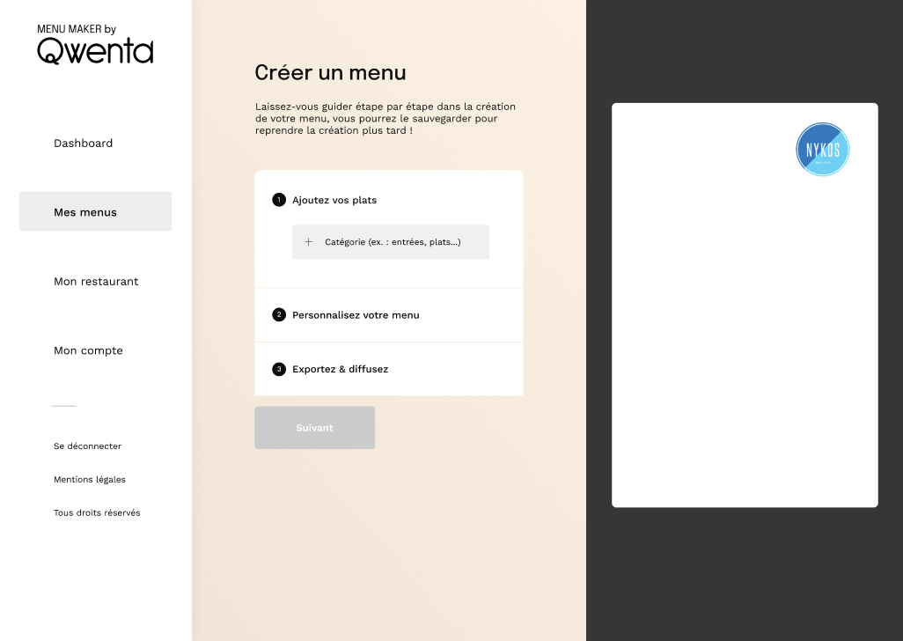
Prévisualisation de la carte de notre restaurant
On commence par mettre les différents plats qui constitue notre carte

Slide 4
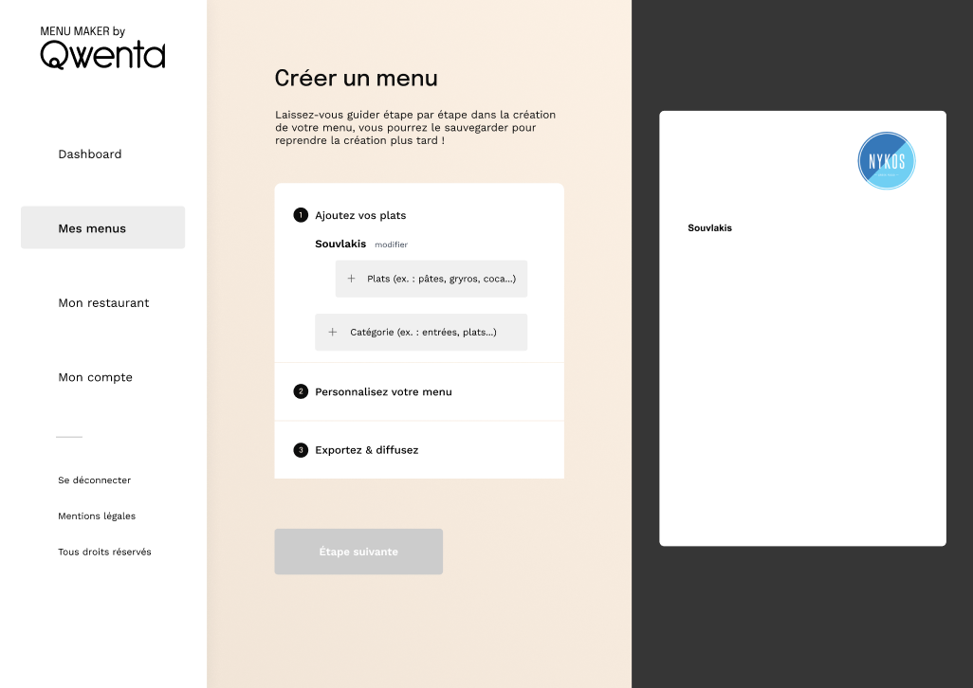
Exemple de plat
Exemple mise en page
En cliquant sur l’encadré plats ouverture d’un pop up

Slide 5
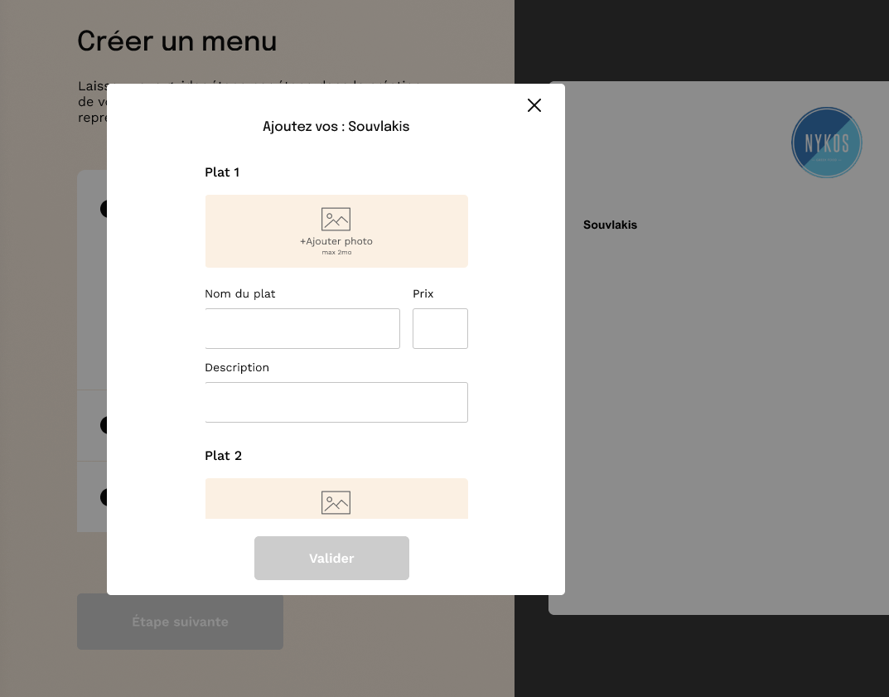

Ouverture du pop up
Ce pop up permets d’ajouter une photo, description et prix au plat
Possibilités d’ajouter des plats supplémentaires en bas du popup

Slide 6
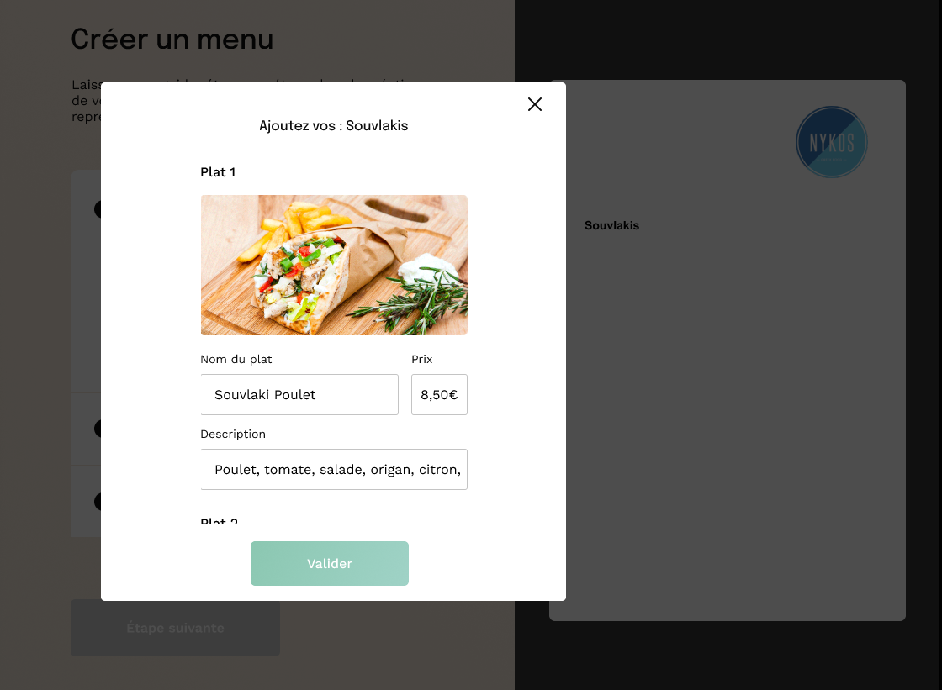
Exemple de l’ajout d’un plat

Slide 7
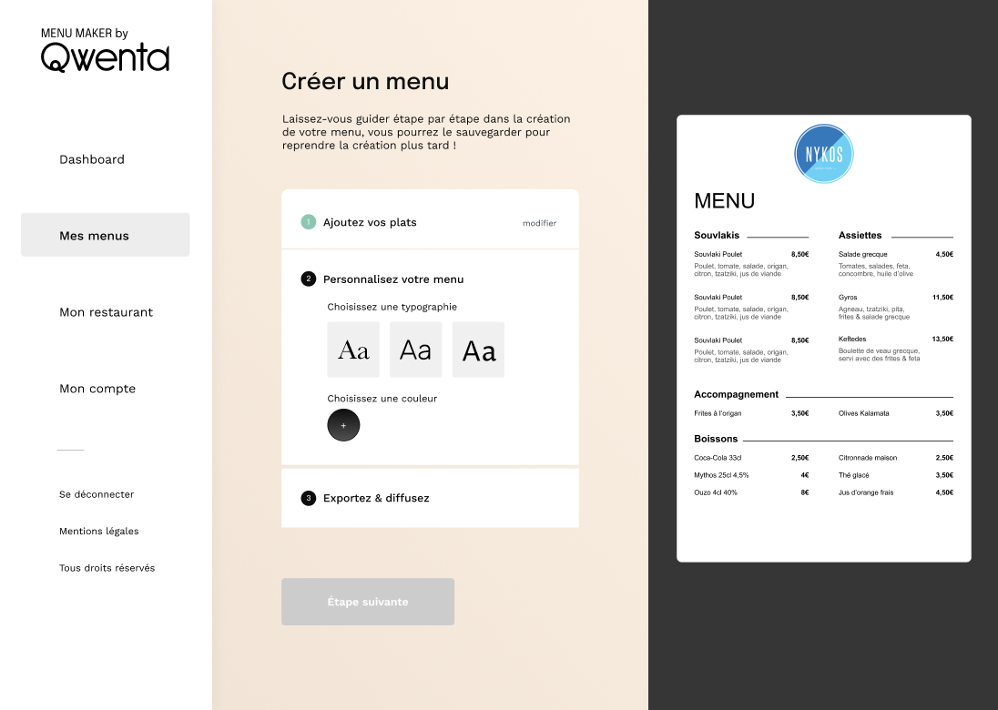
Quand tout les plats sont affichés on passe à la mise en page de la carte
Le résultats s’affiche en direct sur l’exemple
Choisissez la couleur pour votre texte

Slide 8
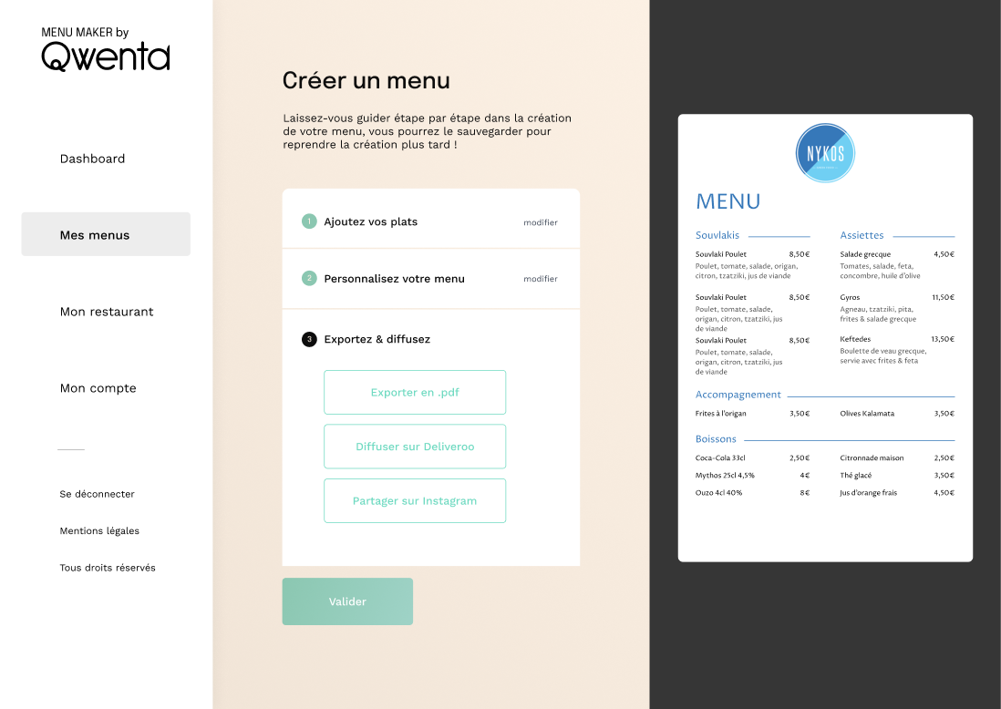
Une fois que la réalisation est terminé, il ne nous reste plus qu’a l’exportez en PDF pour notre restaurant ou le diffuser sur les différentes plateformes

Slide 9
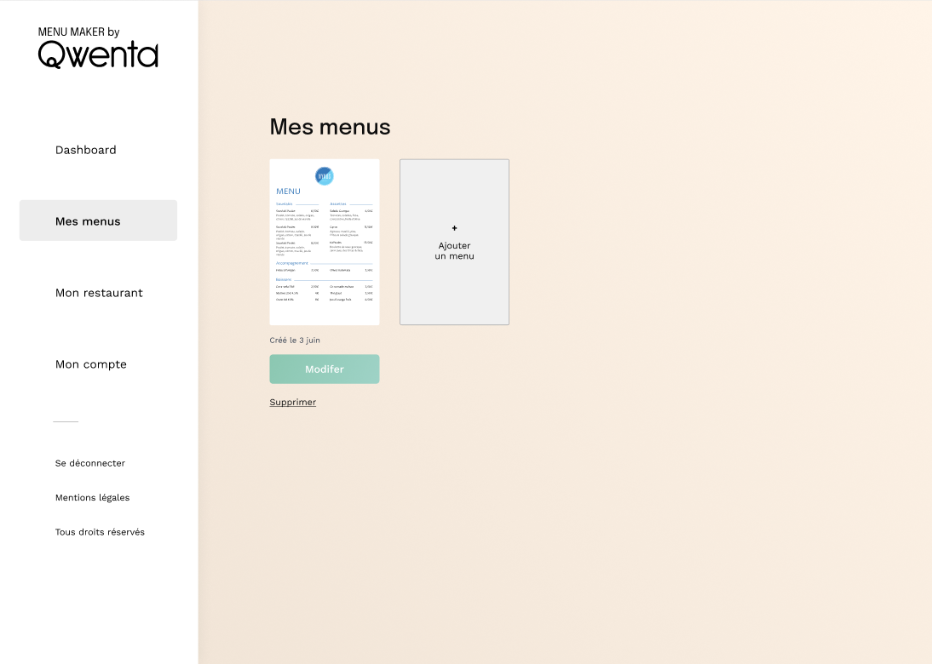
Vous pouvez retrouvez toute vos cartes dans l’onglet mes menus pour les récupérer, modifier ou supprimer

Slide 10
Vous pouvez retrouvez toute vos cartes dans l’onglet mes menus pour les récupérer, modifier ou supprimer

